Slide 1
Progettazione Elettronica Digitale Centralina per il rilevamento di fughe di gas naturale
Berselli Werther, Di Blasi Fabrizio

Slide 2
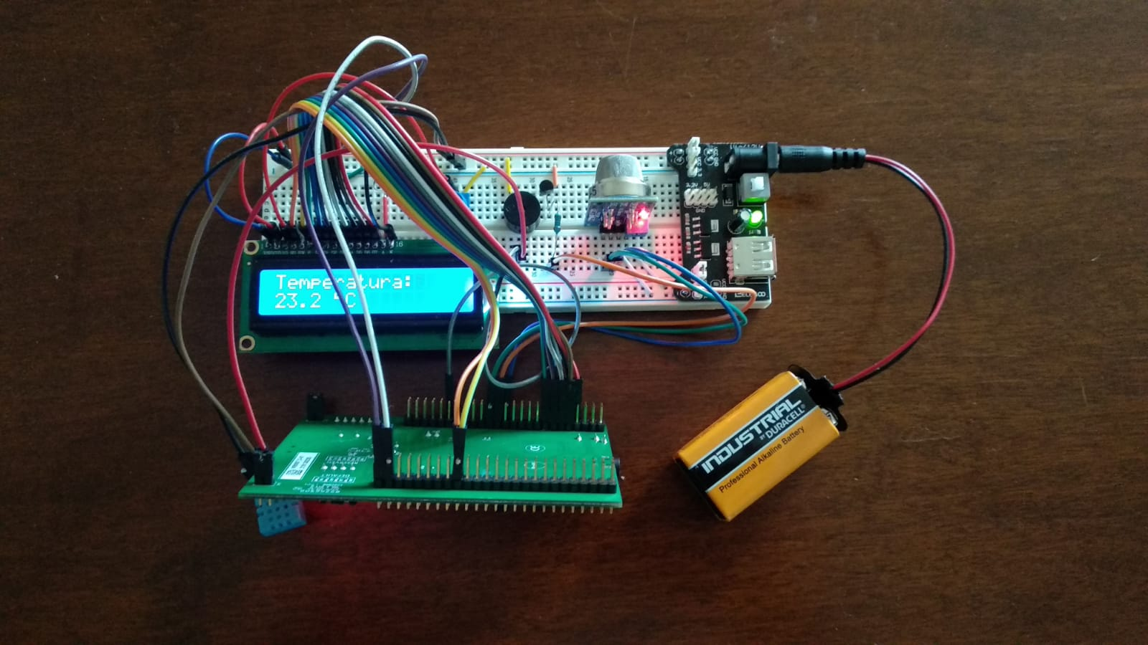
Introduzione
Sistema per il rilevamento di Gas Naturale
Ad uso esclusivamente casalingo
Possibilità di alimentazione a batteria

Slide 3
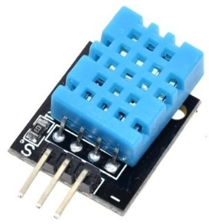
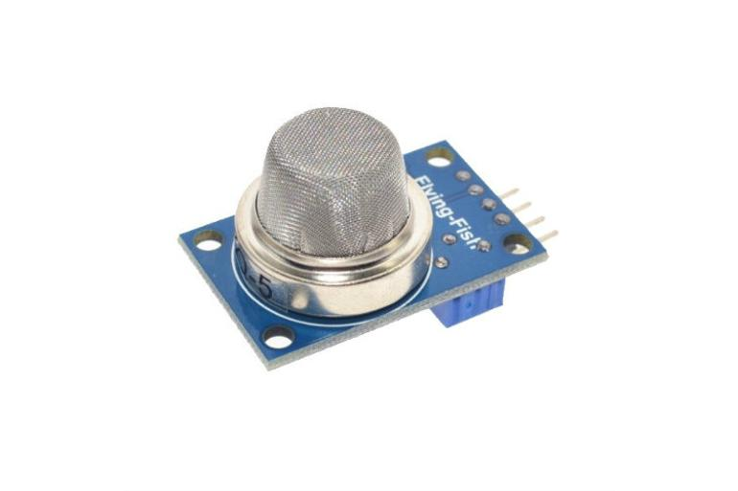
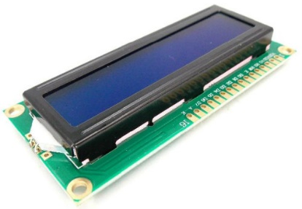
Componenti adottati
Scheda di sviluppo e prototipazione STM32F407 – Discovery frequenza di esercizio : 4Mhz
Sensore di gas MQ-5
Sensore di temperatura DHT-11
Display LCD 1602
Buzzer attivo

Slide 4
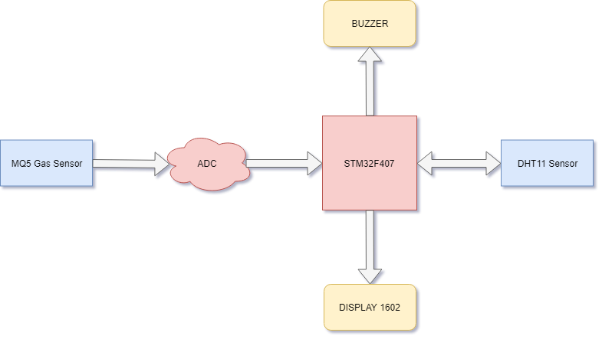
Interfacciamento dei componenti

Slide 5
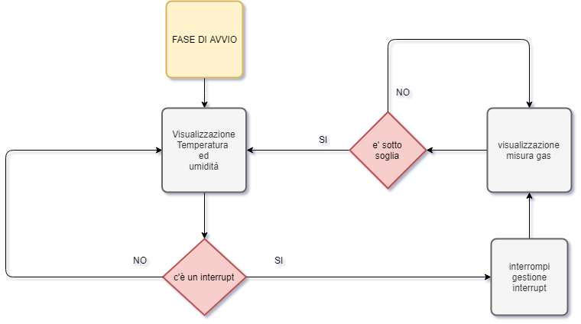
Funzionamento del software
Il software è controllato da un watchdog impostato ad 8 secondi
Grazie alla gestione ad interrupt si ha un’elevata reattività alla misura

Slide 6
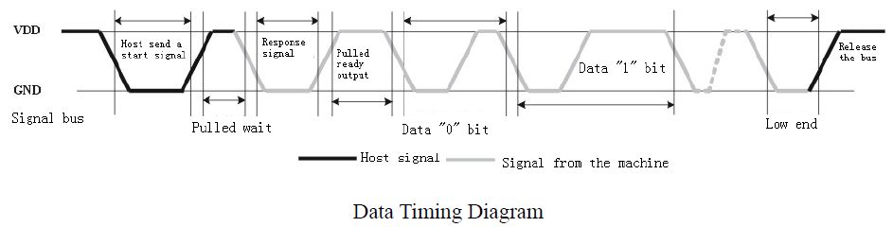
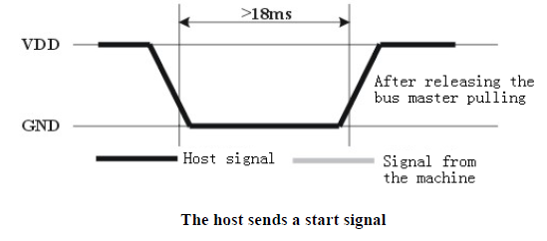
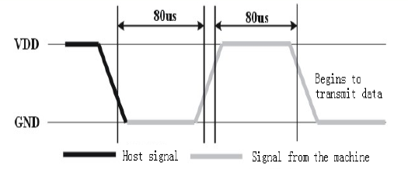
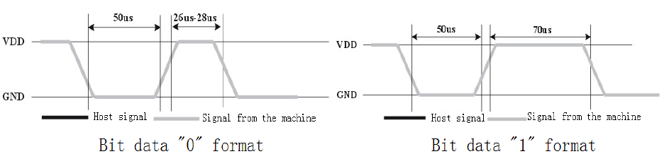
Funzionamento delle singole componenti
Utilizzo del protocollo «One Wire»

Slide 7
MQ 5
Interfaccia di comunicazione analogica
1
Rilevamento del gas
2
Invio segnale interrupt al MCU
3
ADC e visualizzazione
4
Invio segnale acustico e luminoso

Slide 8
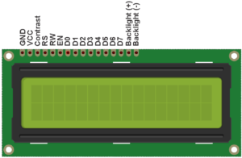

Display
48 pixel per carattere
16 caratteri per ogni riga
Interfaccia parallela

Slide 9
Studio di fattibilità e vincoli progettuali
Il prototipo è da considerarsi ad uso casalingo da apporre in cucina
Richiesta resistenza a polvere e sporcizia
Lunga durata dell’alimentazione a batteria
Ambienti poco umidi <90%
Temperatura di corretto funzionamento 0° ÷ 50°
Frequenza di esercizio impostata a 4MHz, minima frequenza per l’uso corretto del convertitore ADC

Slide 10
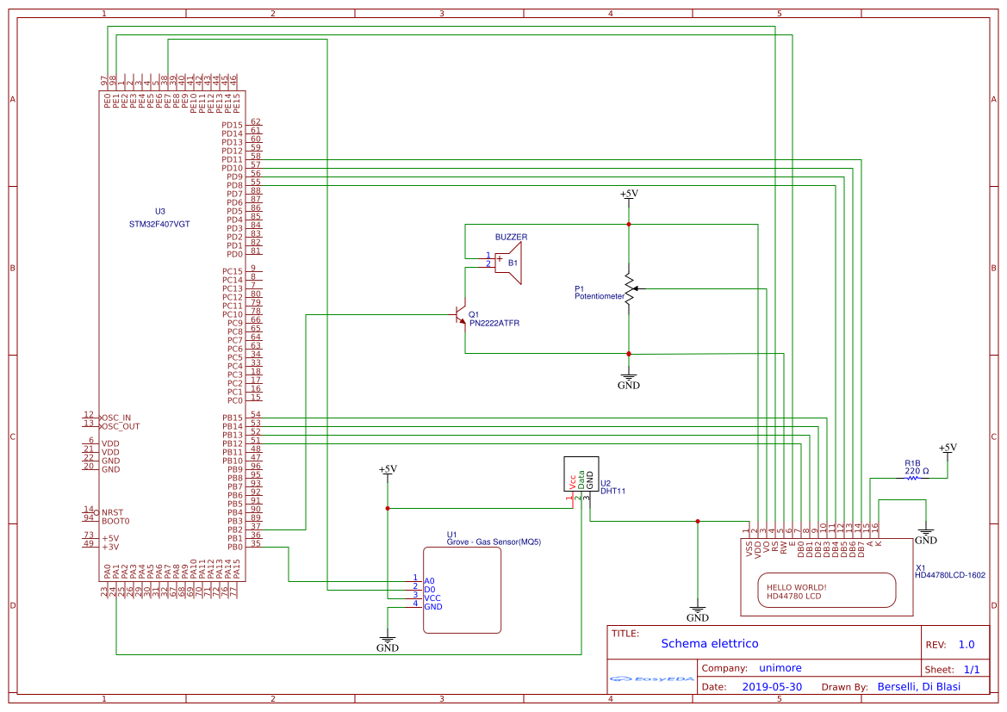
Schema elettrico

Slide 11
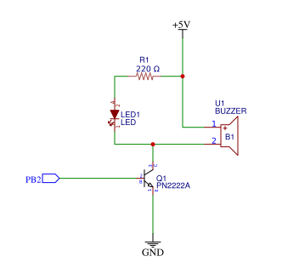
Conclusioni e varianti progettuali
Variante per non udenti con LED
Uso del DHT22
Ampliare lo spettro di rilevamento gas nocivi
Al momento, il prototipo, non è idoneo per ambiti industriali
La variante con il LED può essere non presente
Valutazione dei costi
Microcontrollore STM32L051C8T3 -1,74 € (x1000 pezzi) (mouser.it)
Buzzer attivo SD1614T5-B5ME 0,34 €
Sensore di Gas MQ5 0,99 €
Sensore di Temperatura DHT11 0,75 €
Display LCD1602 1,52 €
Led rosso 5mm 0,014 € (1,14 € / lotto 100 pcs)
Resistenze e transistor 0,03 € (0,48 € / lotto 100 resistenze, 0,76 € / lotto 100 transistor)
Fonte prezzi: aliexpress.com

Slide 12
Grazie per l’attenzione

